Slide 1
ΥΠΕΥΘΥΝΟΤΗΤΑ
Πλένω τα χέρια μου

Slide 2
Δείχνω ΥΠΕΥΘΥΝΟΤΗΤΑ πλένοντας τα χέρια μου:
Για να προστατεύω τον εαυτό μου και τους άλλους από τον κορωνοϊό

Slide 3
Γιατί να πλένω τα χεριά μου;
Κατά τη διάρκεια της ημέρας αγγίζουμε διάφορα αντικείμενα, επιφάνεια και άτομα, επομένως, στα χέρια μας μαζεύονται μικρόβια.
Με αυτά τα μικρόβια μπορεί να μολυνθούμε, αν αγγίξουμε τα μάτια μας, τη μύτη μας ή το στόμα μας , ή μπορεί να μεταφέρουμε αυτά τα μικρόβια και στους άλλους.
Παρόλο που είναι απίθανο να διατηρήσουμε τα χέρια μας χωρίς μικρόβια, το πλύσιμο των χεριών βοηθά στον περιορισμό της εξάπλωσης των μικροβίων, ιών και βακτηρίων.
Το πλύσιμο των χεριών σημαίνει υγιεινή!

Slide 4
Πλένω τα χέρια μου σημαίνει:
1. Βρέχω τα χέρια μου με νερό

Slide 5
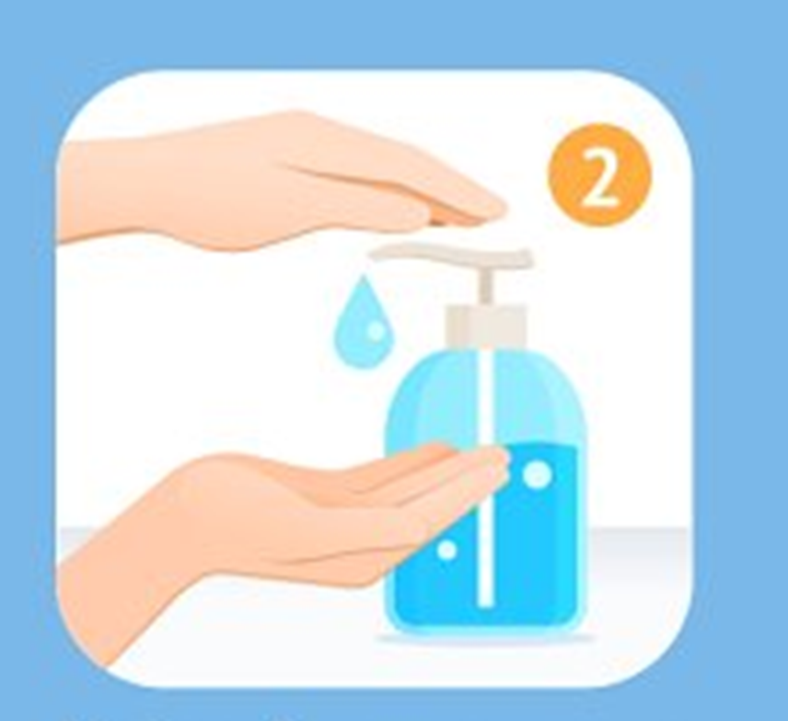
Πλένω τα χέρια μου σημαίνει:
2. Βάζω σαπούνι στην παλάμη του χεριού μου

Slide 6
Πλένω τα χέρια μου σημαίνει:
3. Τρίβω καλά τα χεριά μου για τουλάχιστο 20 δευτερόλεπτα την κάθε παλάμη

Slide 7
Πλένω τα χέρια μου σημαίνει:
4. Καθαρίζω το πίσω μέρος των χεριών μου, τους καρπούς μου, τα δάκτυλα μου και τα νύχια μου

Slide 8
Πλένω τα χέρια μου σημαίνει:
5. Ξεπλένω τα χέρια μου καλά με νερό

Slide 9
Πλένω τα χέρια μου σημαίνει:
6. Σκουπίζω τα χέρια μου με καθαρό χαρτί μιας χρήσης

Slide 10
Πλένω τα χέρια μου σημαίνει:
7. Χρησιμοποιώ το χαρτί για να κλείσω τη βρύση

Slide 11
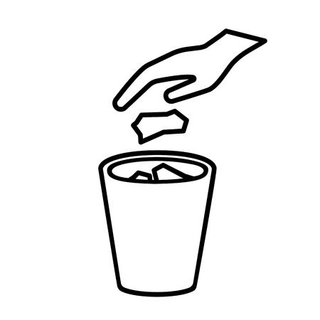
Πλένω τα χέρια μου σημαίνει:
8. Πετάω το χαρτί στα σκουπίδια χωρίς να αγγίζω τον κάλαθο

Slide 12
Ώρα για εξάσκηση

Slide 13
Πλένω τα χέρια μου!!!
Πλένω τα χέρια μου επειδή νοιάζομαι για τον εαυτό μου και τους άλλους!
Όταν πλένουμε τα χέρια μας, δείχνουμε ότι νοιαζόμαστε!
Είμαστε ΥΠΕΥΘΥΝΟΙ!

Slide 14
ΕΥΧΑΡΙΣΤΟΥΜΕ

